Slide 1

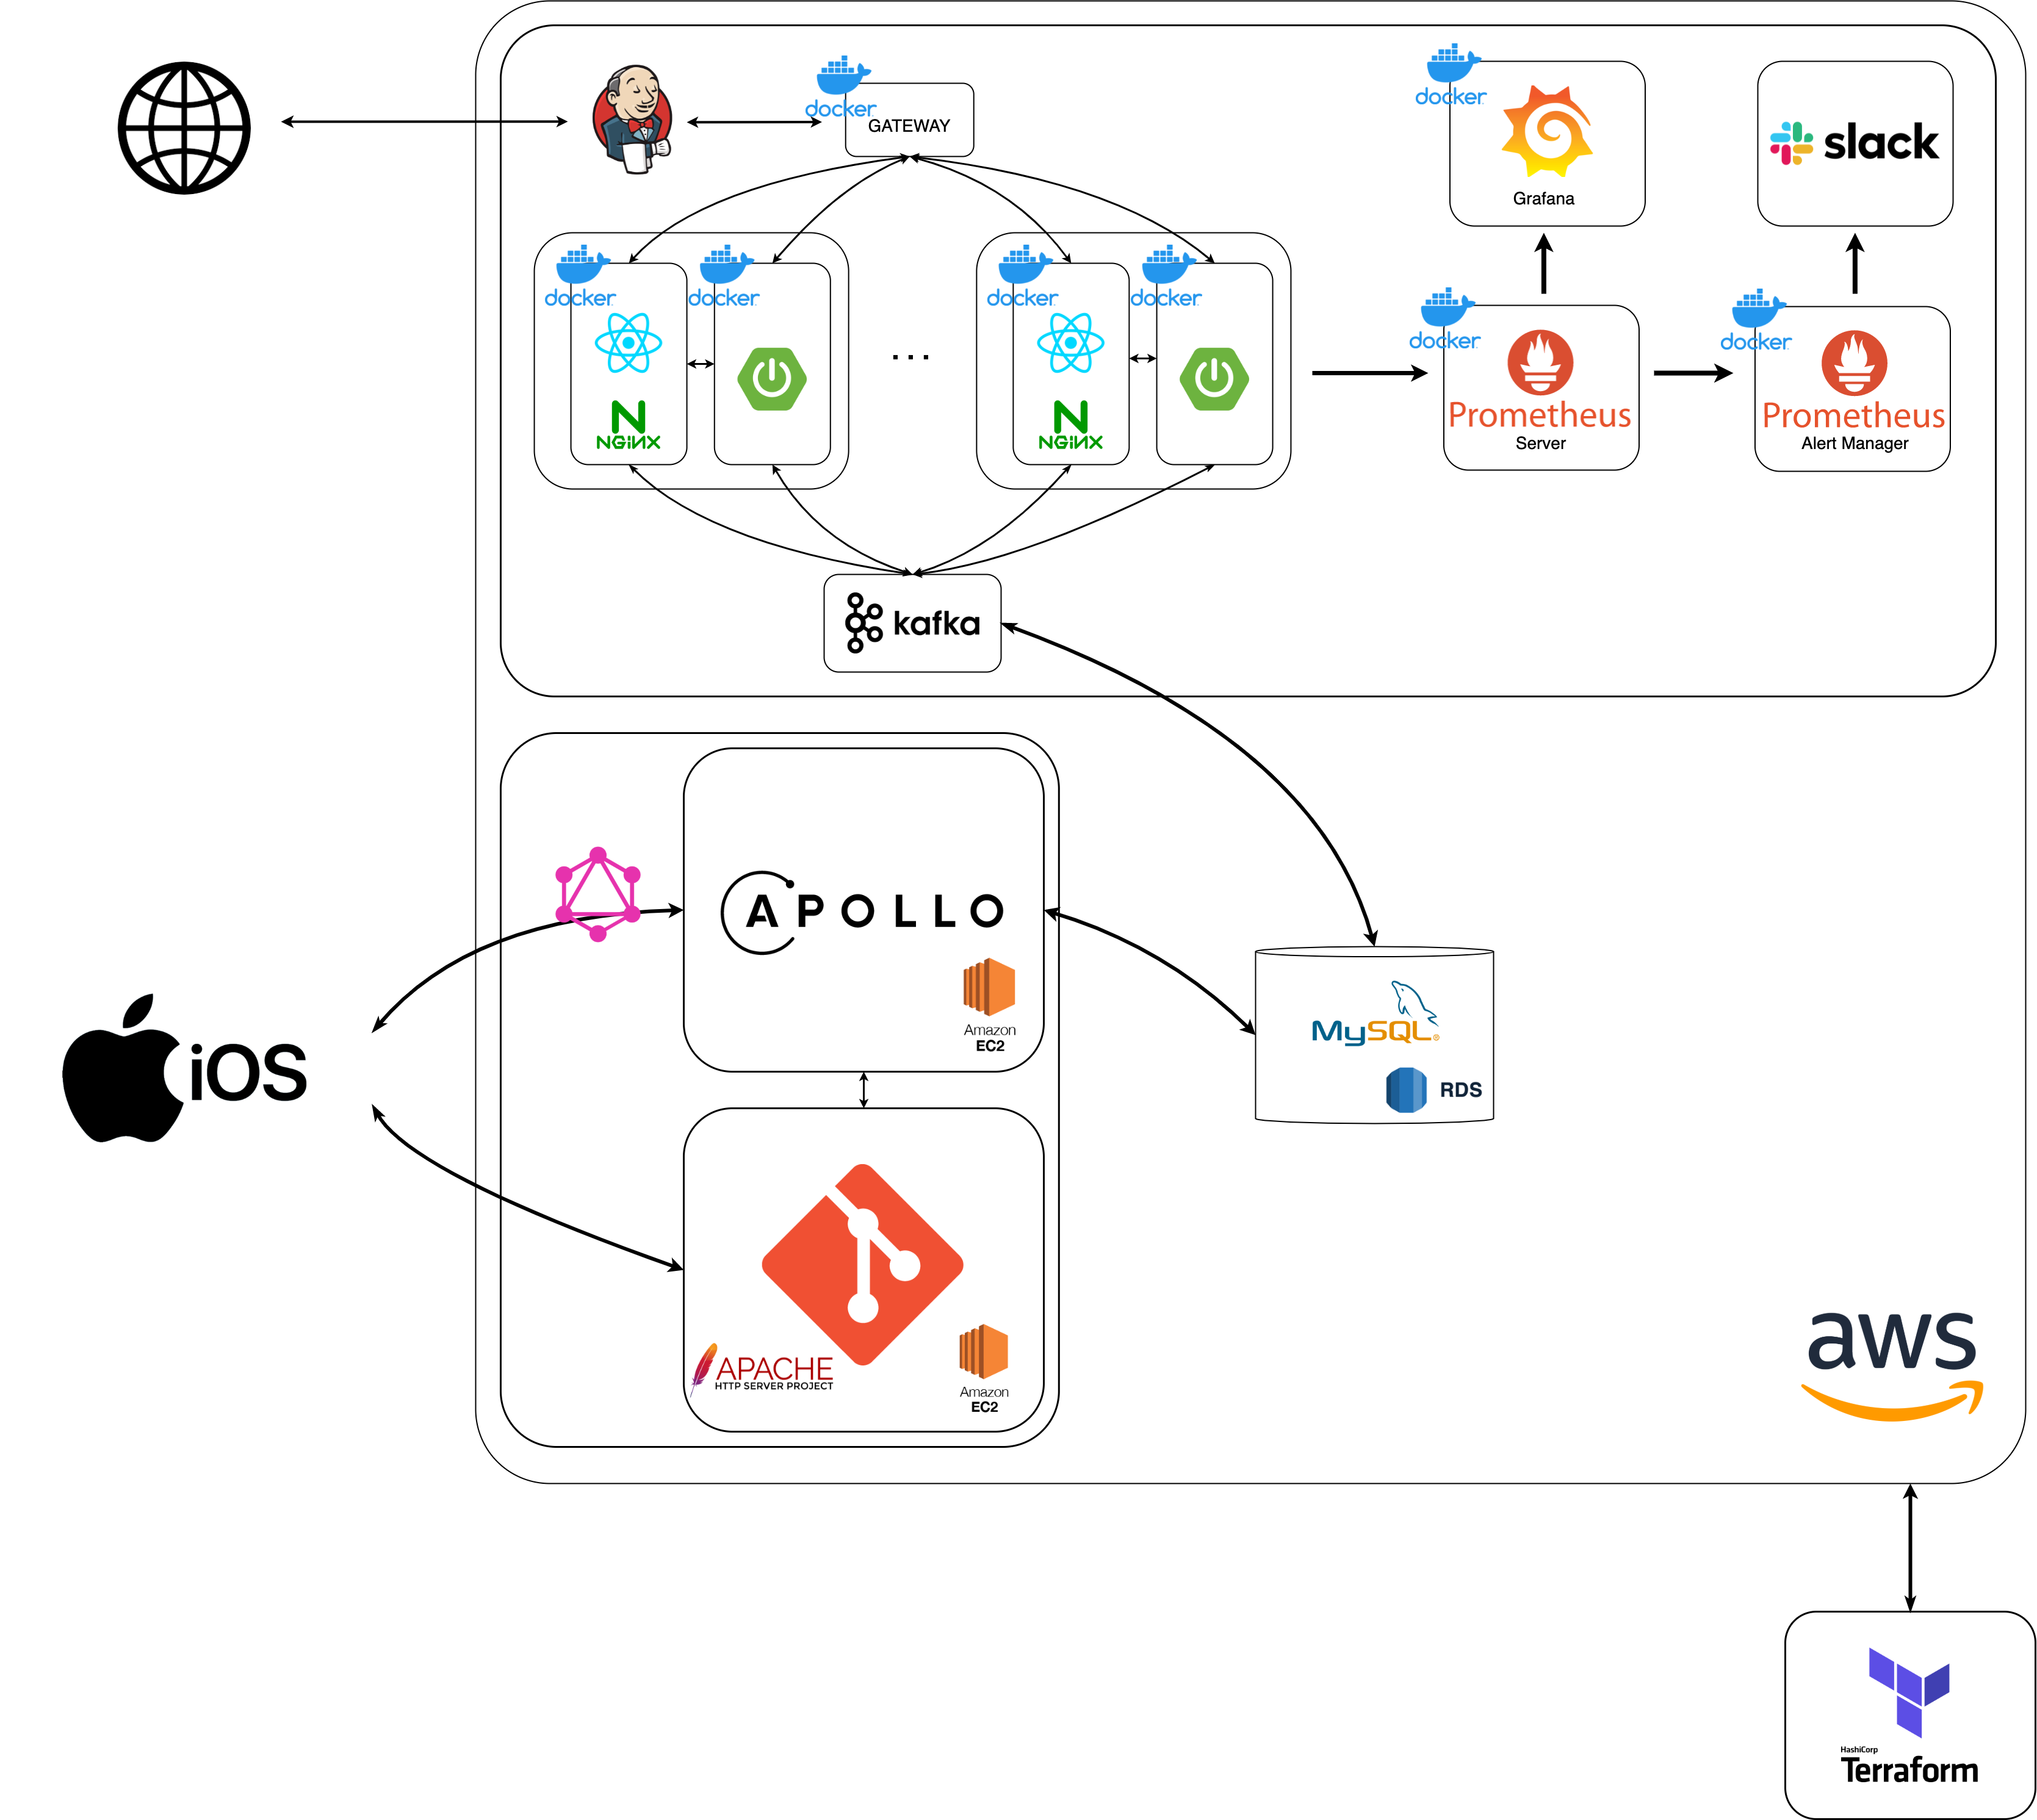
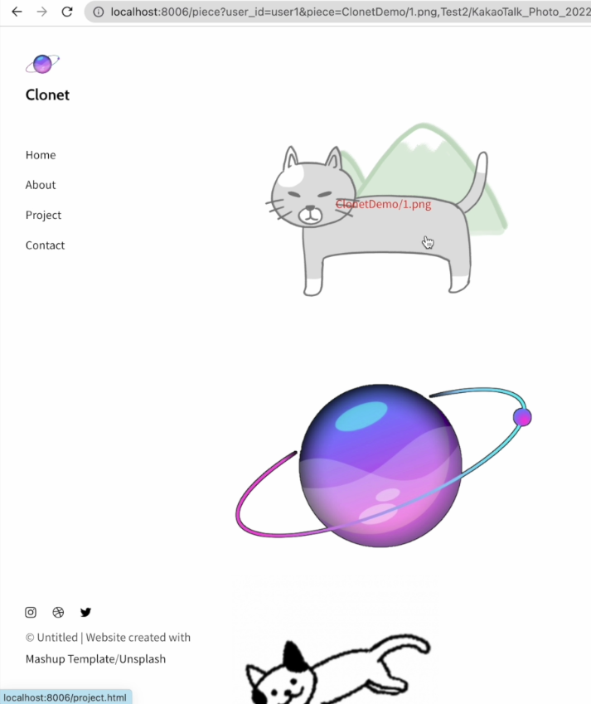
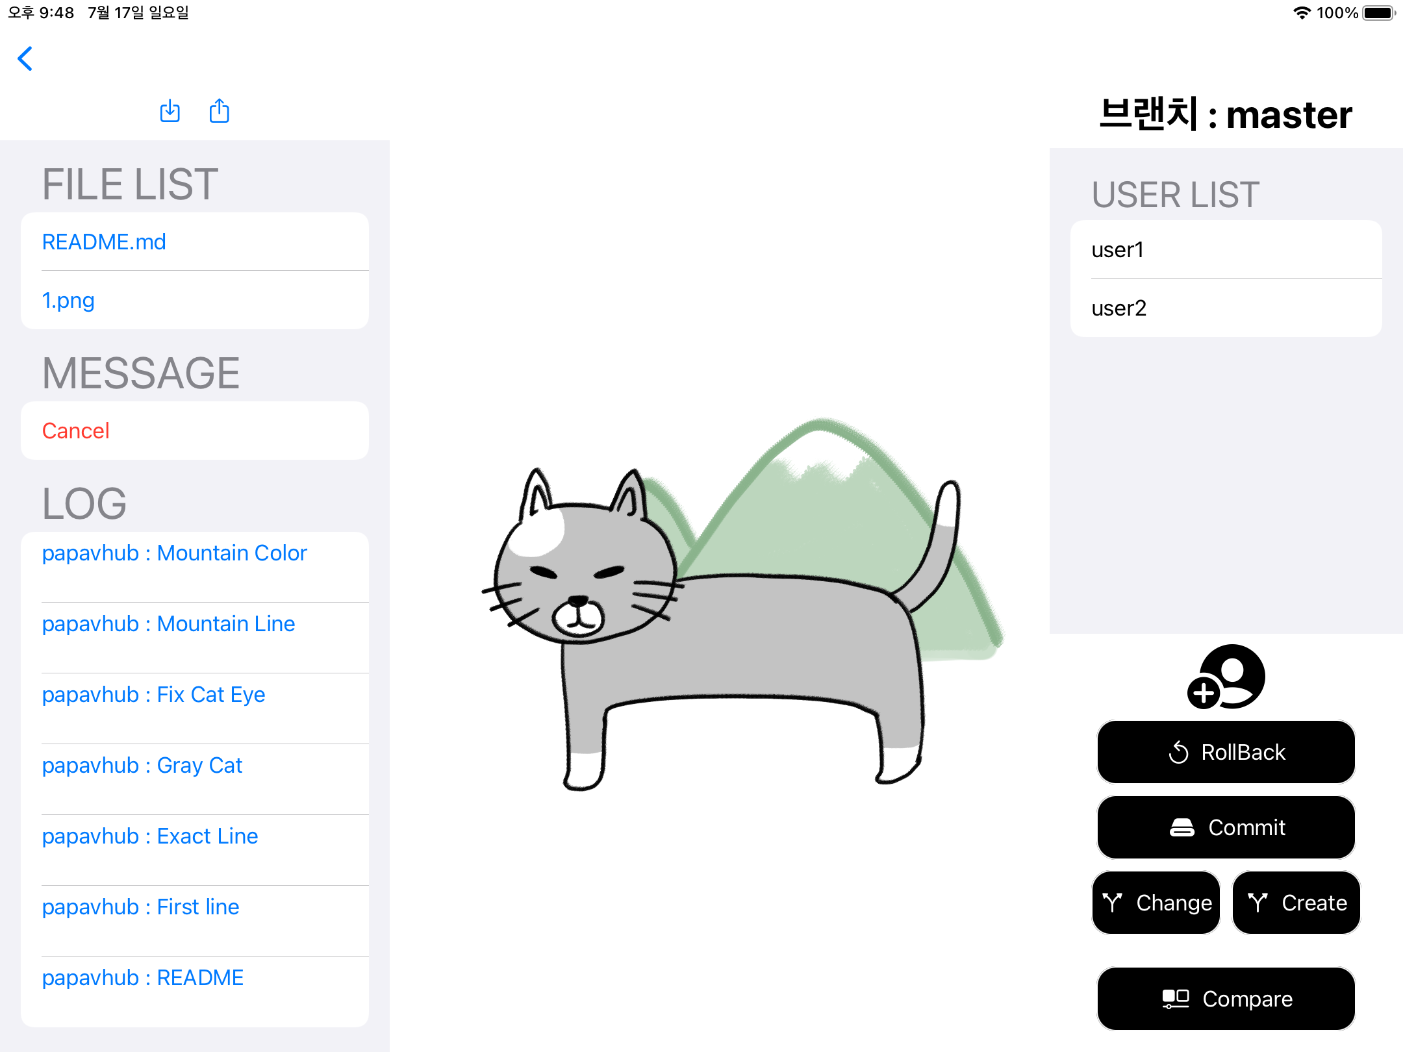
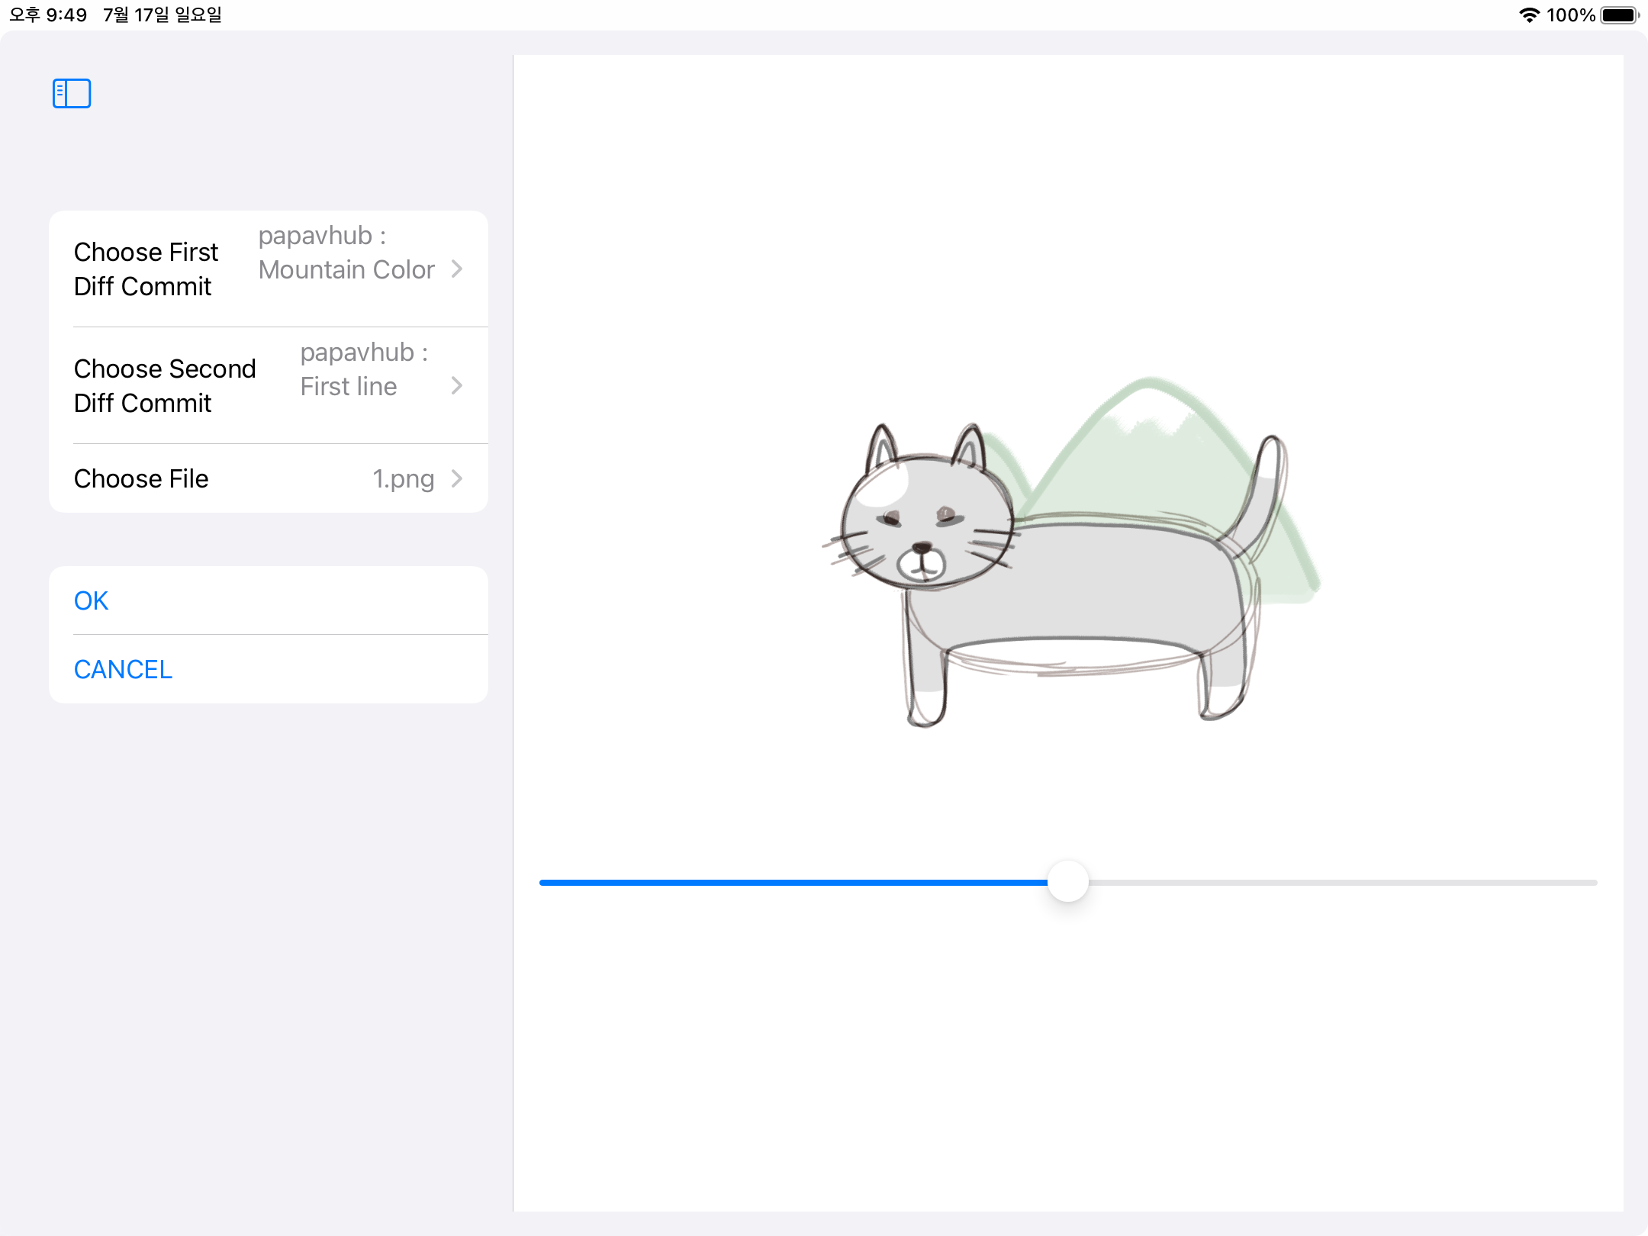
원격 저장소를 활용한 그림 협업 & 버전관리 툴
Mobile drawing collaboration tool using remote storage
컴퓨터공학부
지도교수 : 전광일 교수님
최혜민, 박지영, 윤지민
문의 : clonet.caca@gmail.com
개발배경
  그림 작업을 하는 사람들을 위한 원격 저장소, 버전 관리 및 협업 툴이 부족
  창작물의 진행 과정 및 결과물 등이 정리된 포트폴리오가 필요
개발목표 및 내용
  버전 관리를 위해 git 이용 및 디자이너를 위한 시각화 된 명령어 수행 버튼
  이전 작업 버전과 현재 작업 버전을 시각적으로 확인
  작업물을 모아 포트폴리오 사이트 제공
시스템 구성도
개발결과
기대효과 및 시장성
  태블릿 화가와 그림의 비중이 높아지는데, 이를 위한 원격 저장소, 협업, 버전관리 툴이 없음
  중간에 작업 내용을 원격 저장소를 통하여 보다 효율적으로 관리 및 포트폴리오로 활용
  관련 종사, 협업을 하는 사람들과 공유하여 궁극적인 작업 능률의 향상을 목표
웹 (포트폴리오)
앱 (버전관리&협업)
앱 (버전비교)
디자이너를 위한 Git 그림 버전관리&협업&포트폴리오 도구

